Slide 1
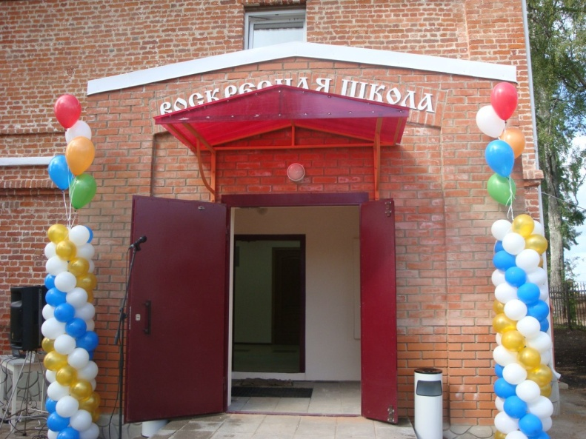
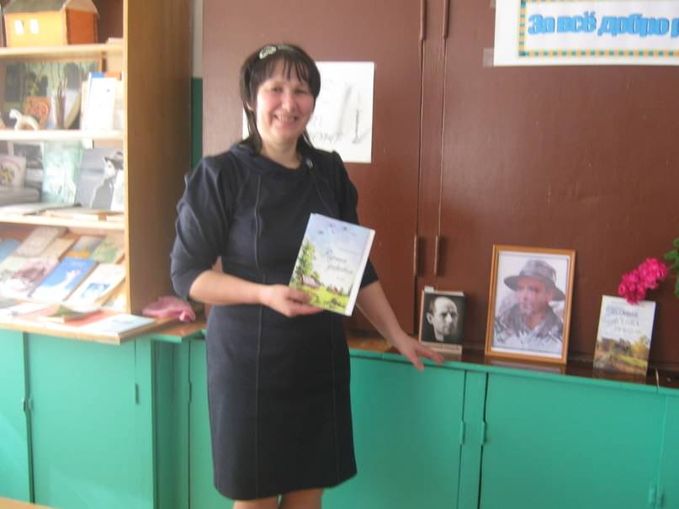
Проект сотрудничества МУК ЧМР «ЦБС» Абакановская библиотека Воскресной школы при храме пророка Илии Череповецкого Благочиния череповецкой епархии
«К истокам духовности»

Slide 2
краеведческий музей «Сторонушка»

Slide 3
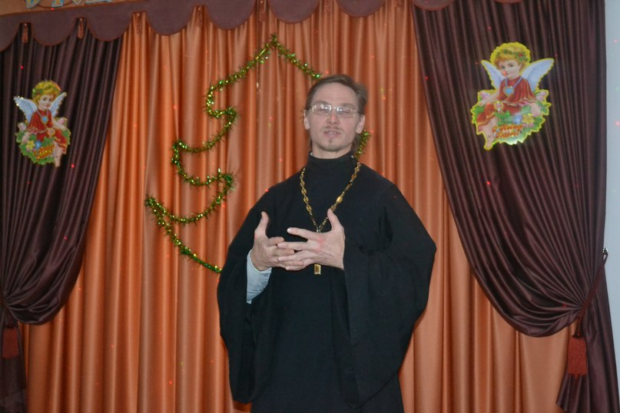
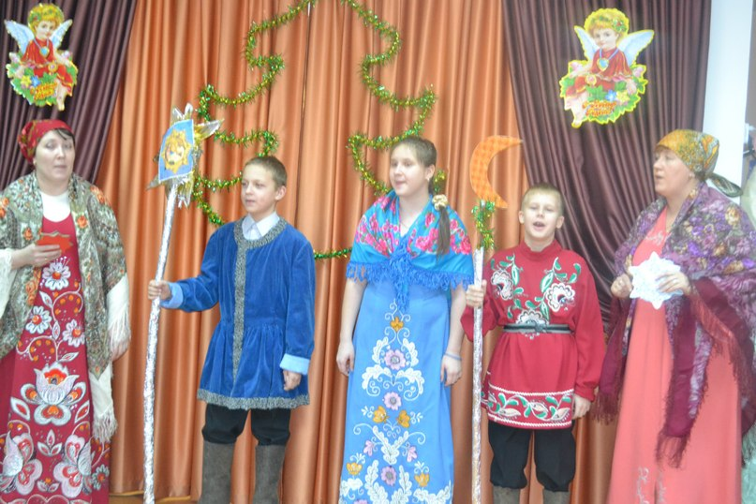
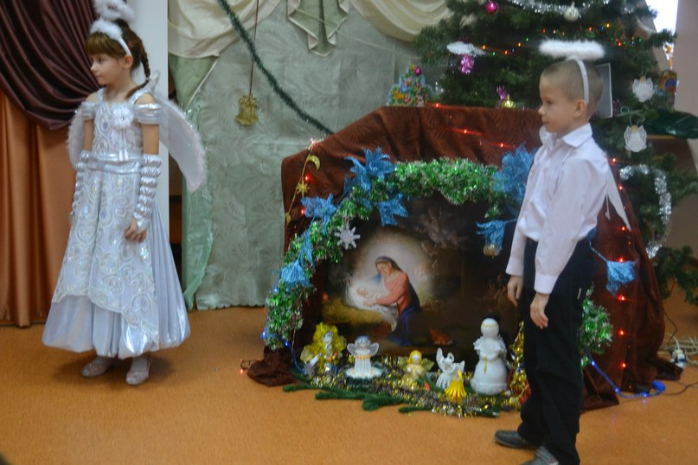
Рождество – это праздник души

Slide 4
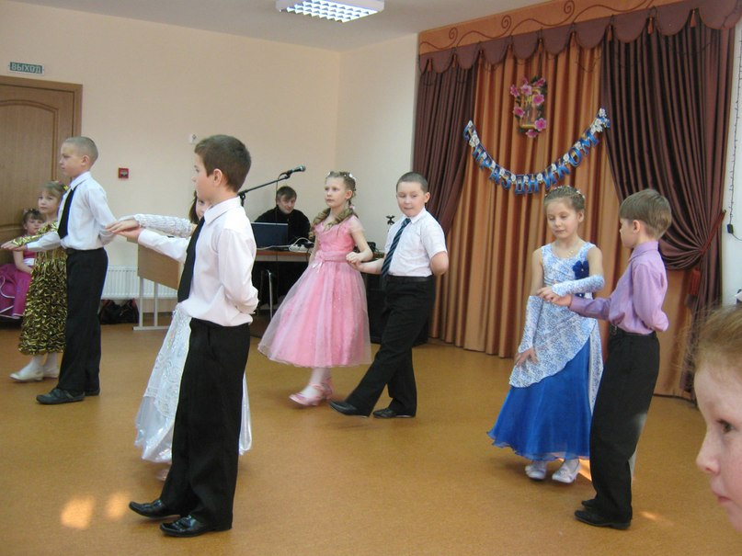
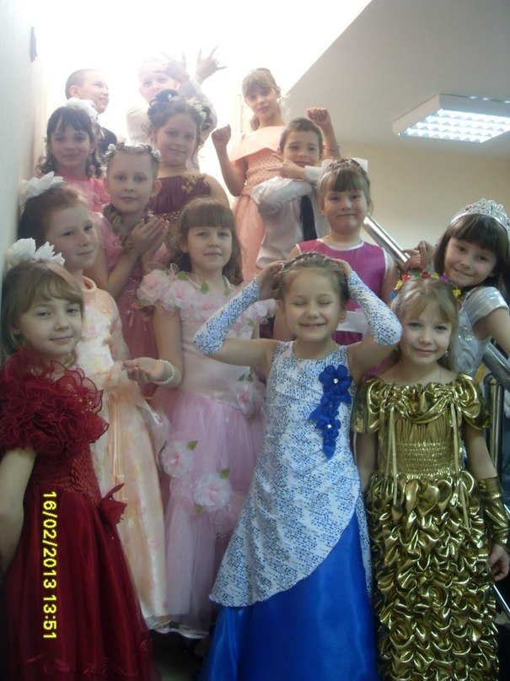
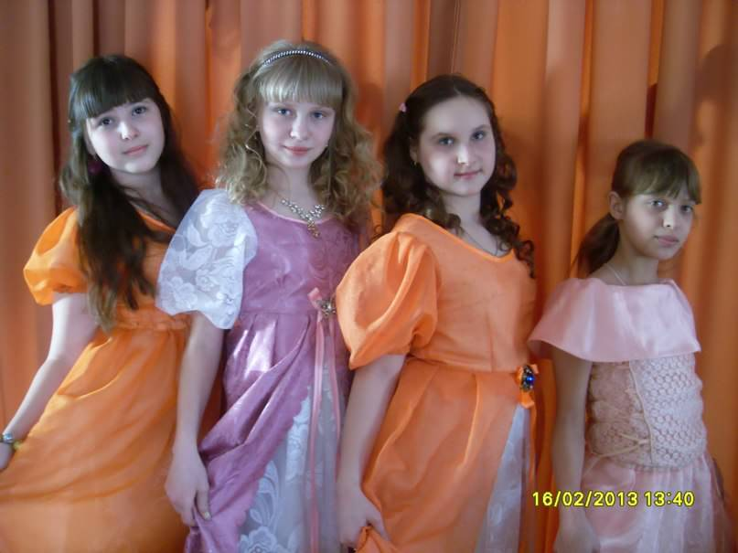
Стретенский бал

Slide 5
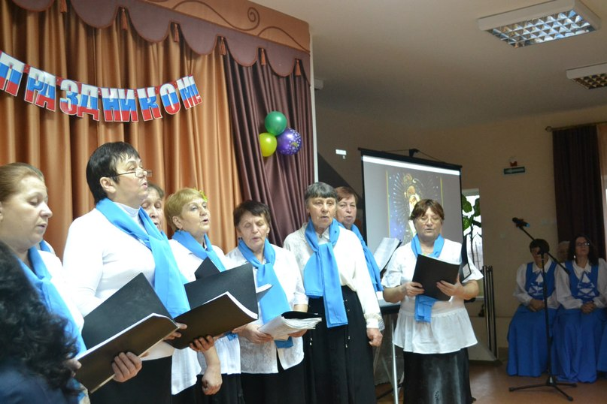
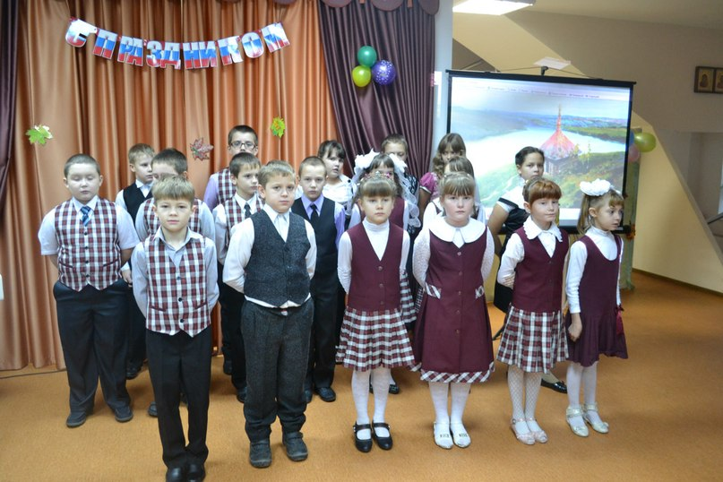
День единства и Казанской Божьей матери

Slide 6
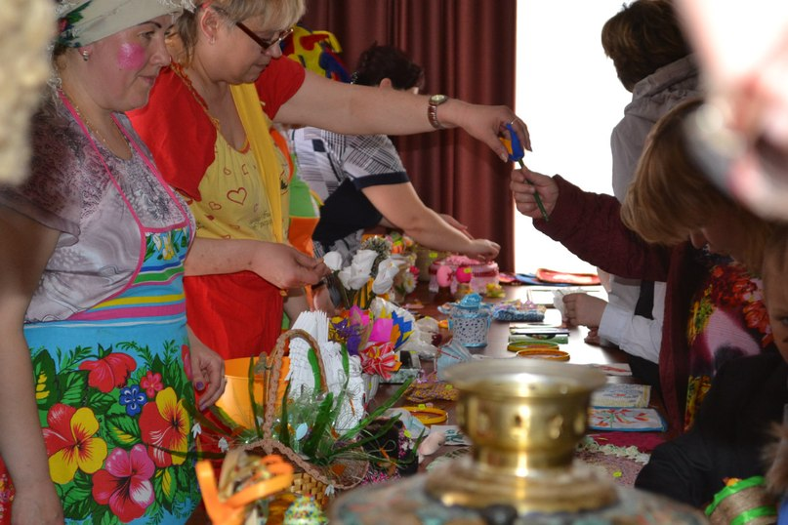
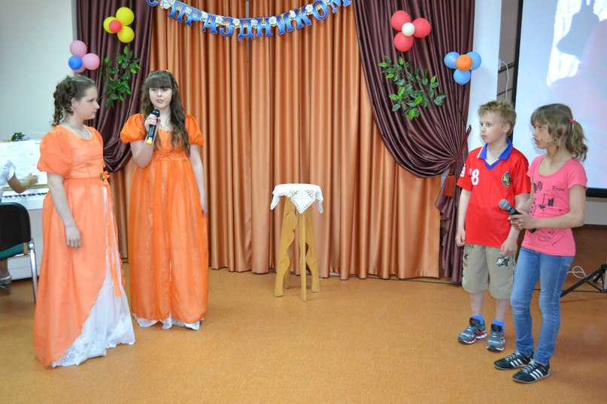
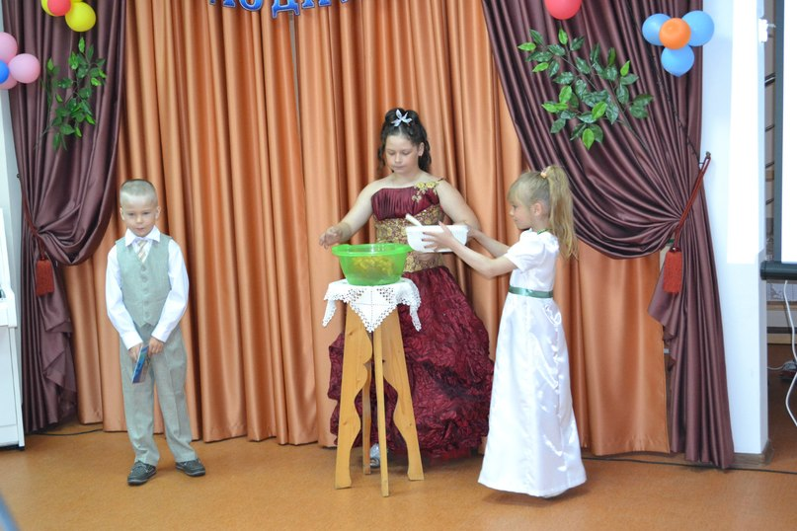
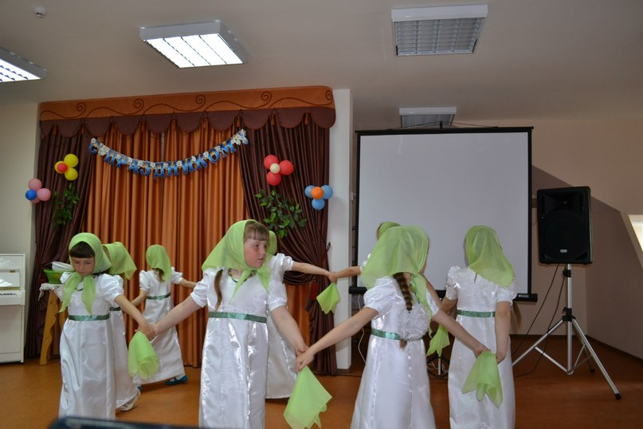
Праздников праздник- Пасха христова

Slide 7
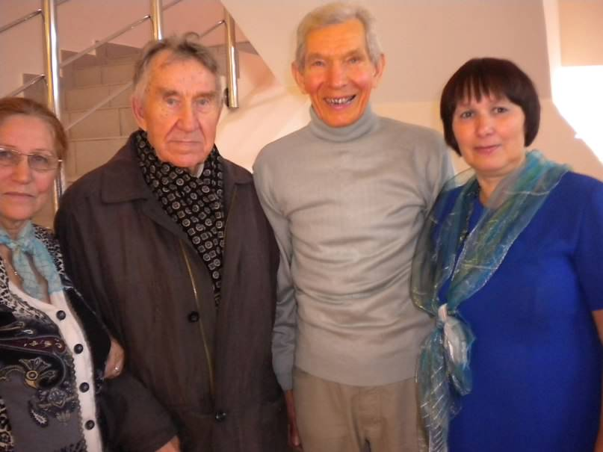
Наши встречи :православное молодёжное объединение г.череповца «Вефлиемская звезда
В гостях писатели – краеведы
А.В.Белуничев,
Е.Г.Мальцев,

Slide 8
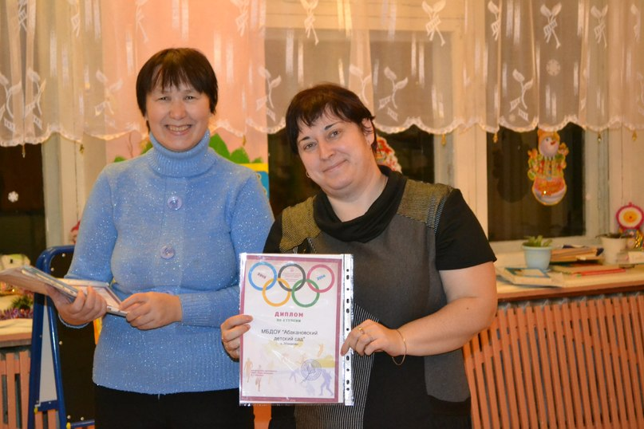
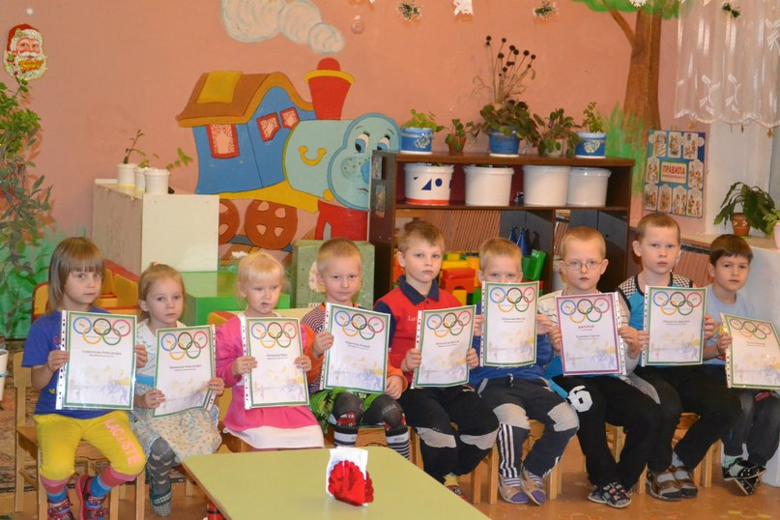
День православной книги
Всероссийская православная
олимпиада «Наследие»

Slide 9
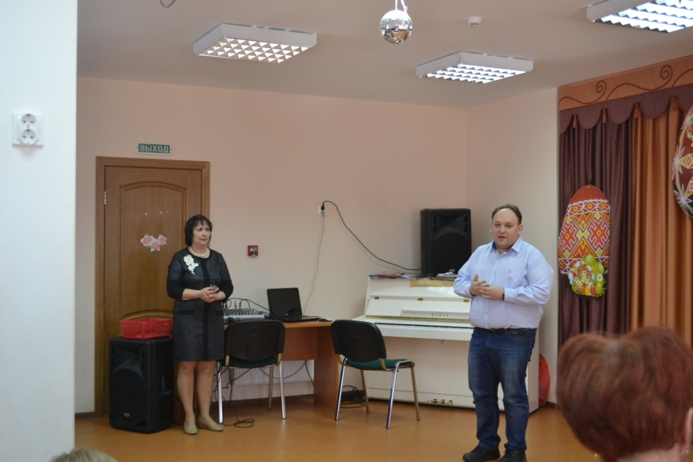
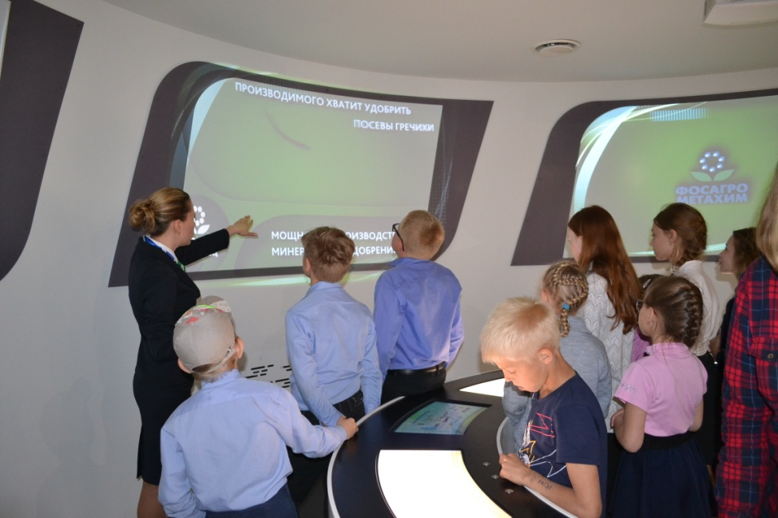
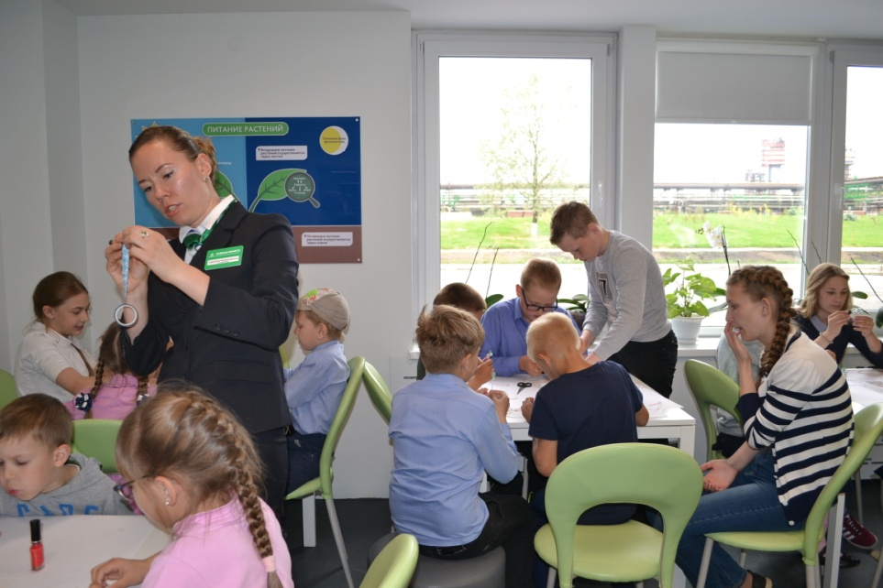
Руководитель ИЦ ФосАгро – Аппатит Диденко Сергей Александрович пригласил воспитанников Воскресной школы в интерактивный музей
«Зелёная планета»
В музее «Зелёная планета»

Slide 10
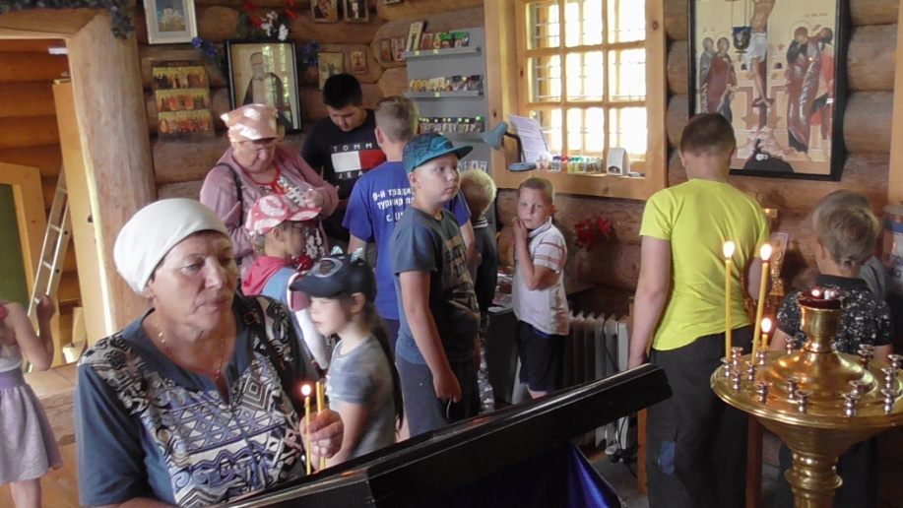
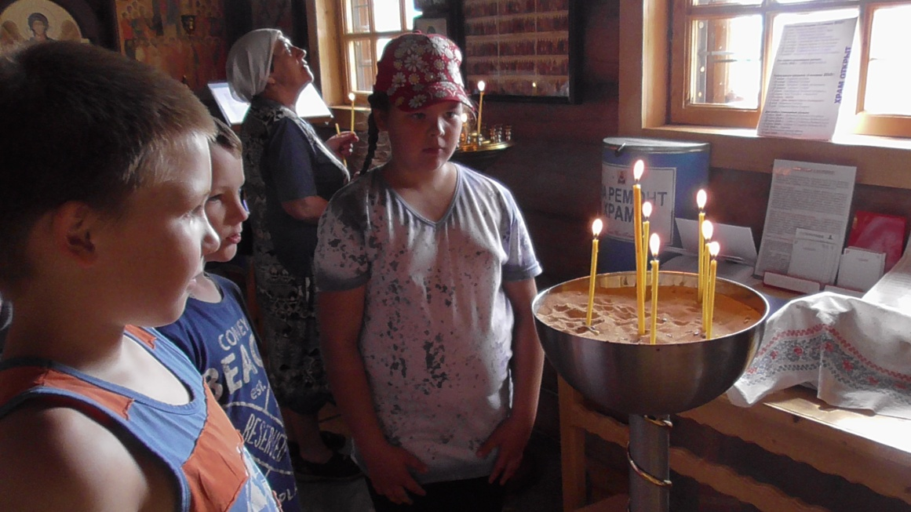
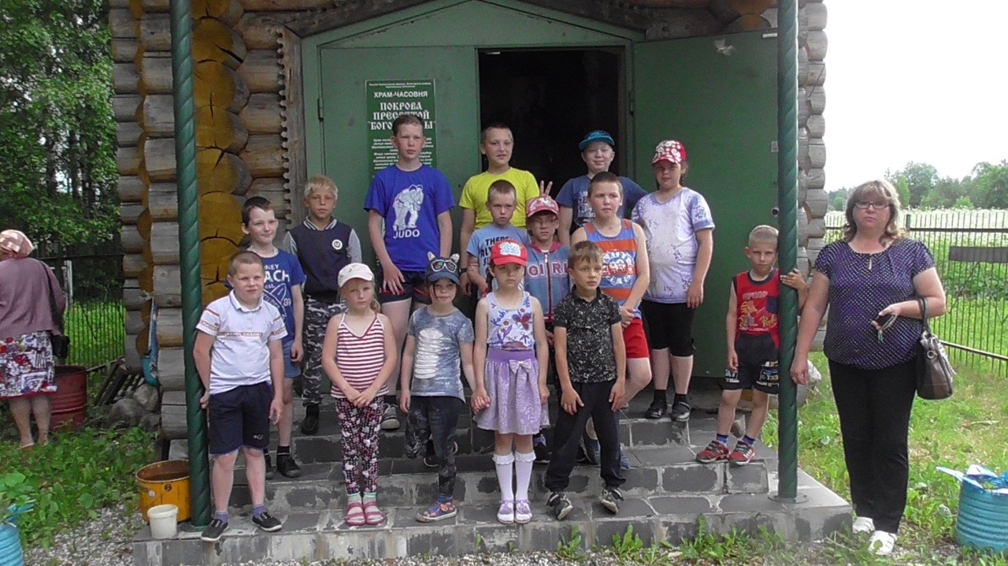
Край Сергия Шухтовского
Храм Покрова Пресвятой Богородицы
с.Покров

Slide 11
Спасибо за внимание
Презентацию подготовила заведующая Абакановской библиотекой Е.А. Ратникова.

